Slide 1
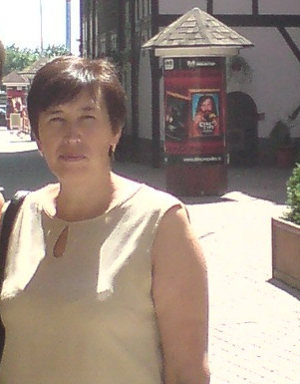
Григорьева
Людмила Николаевна, учитель математики МОУ СОШ №16 ст. Балковской Выселковского района
ПОРТФОЛИО ПЕДАГОГА 2011 ГОД

Slide 2

Цели и задачи педагога
Создание условий для развития способности ребёнка к самоопределению в направлениях и средствах самообразования через развитие их творческих и индивидуальных возможностей.
Формирование личности, умеющей применять свои знания на практике, самосовершенствоваться в процессе деятельности.
Формирование у учащихся потребности к самопознанию, саморазвитию, самореализации; опыта деятельностного постижения окружающей действительности, опыта открытий, навыков исследовательской деятельности; основ научных знаний по математике и ИКТ; научного мировоззрения и познавательных интересов.

Slide 3
Содержание
Раздел 1. Общие сведения об учителе
Раздел2. Результаты педагогической деятельности
Раздел 3. Научно-методическая деятельность
Раздел 4. Учебно-материальная база
Раздел 5. Контрольно-измерительные материалы

Slide 4
Резюме
Ф.И.О. Григорьева Людмила Николаевна
Образование высшее
Место работы МОУ СОШ №16 ст. Балковской
Выселковского района
Должность учитель математики
Квалификация учитель высшей категории
Стаж работы 25 лет
Курсы повышения
квалификации ноябрь 2009г.
E-mail abba_62@mail.ru

Slide 5
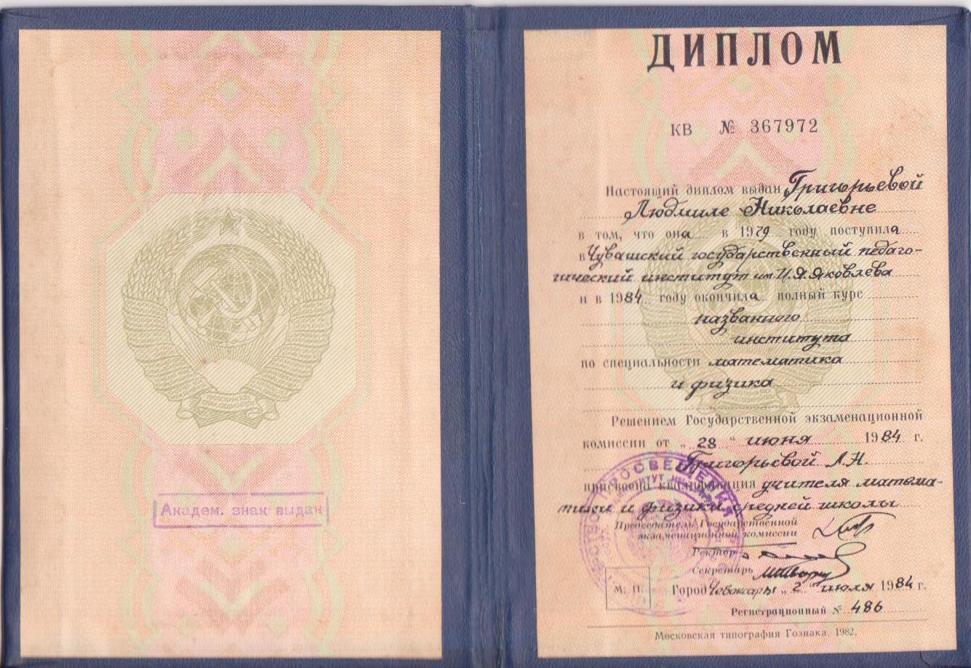
Образование - высшее

Slide 6
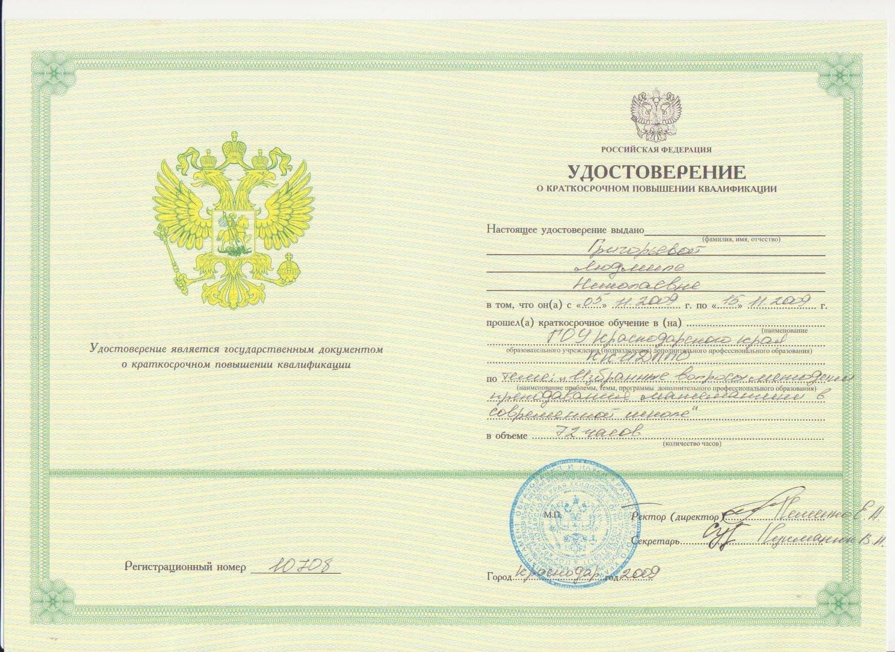
Повышение квалификации

Slide 7
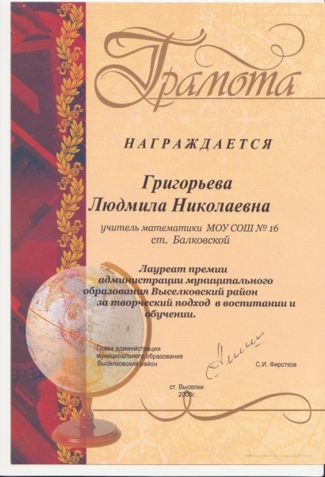
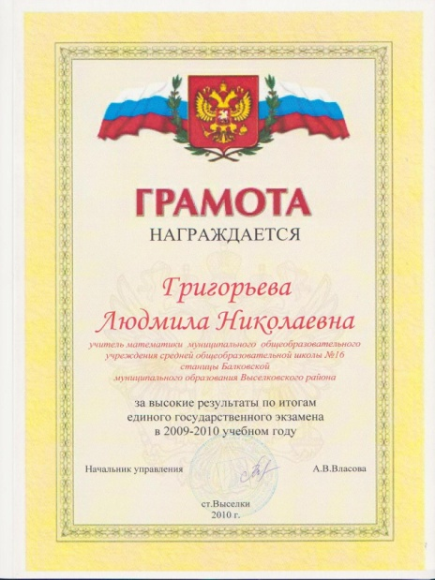
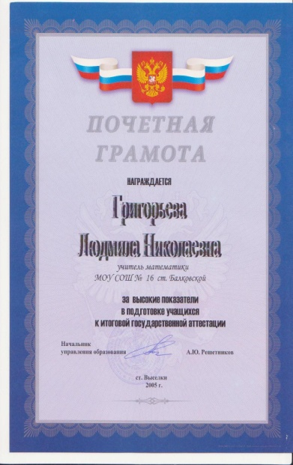
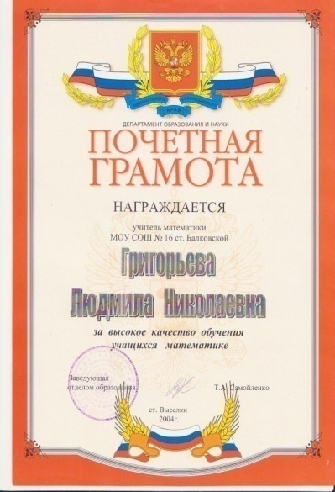
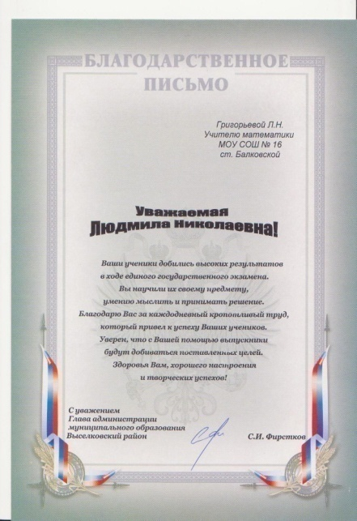
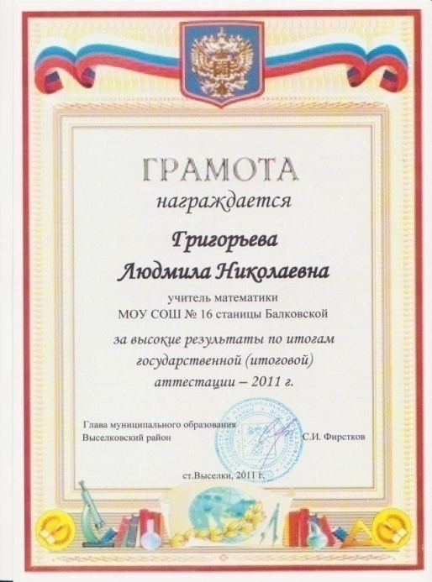
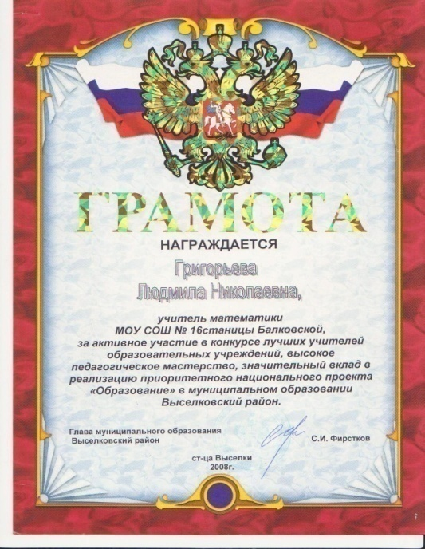
Грамоты

Slide 8
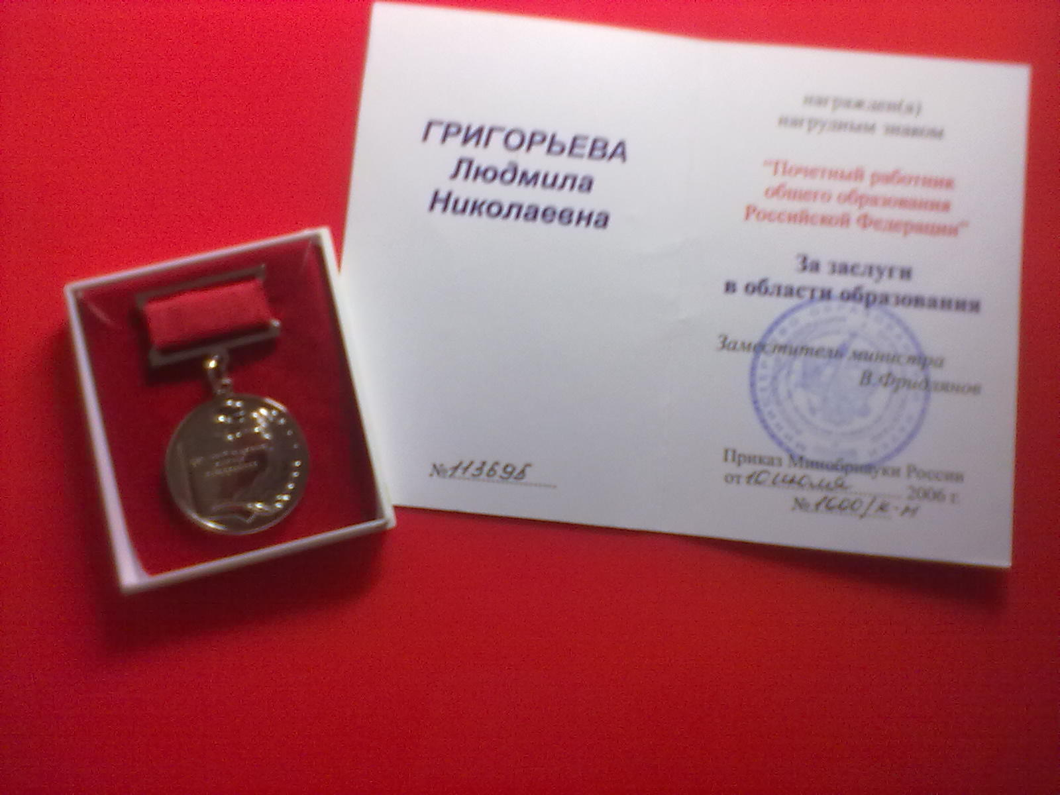
Правительственная награда

Slide 9
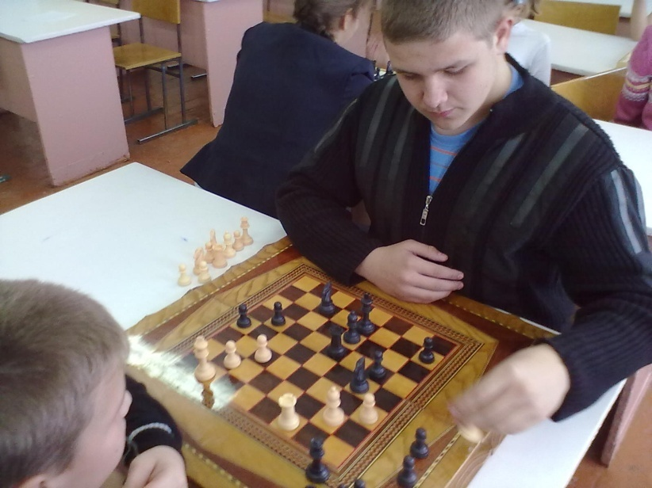
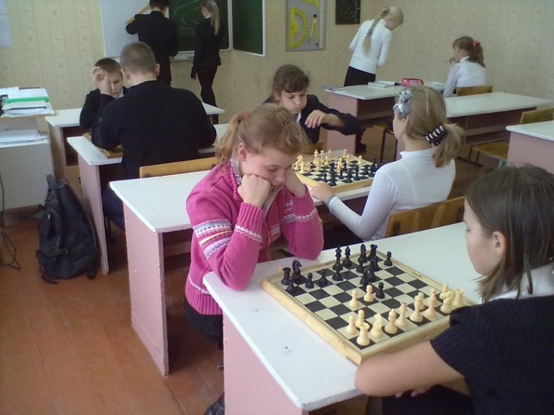
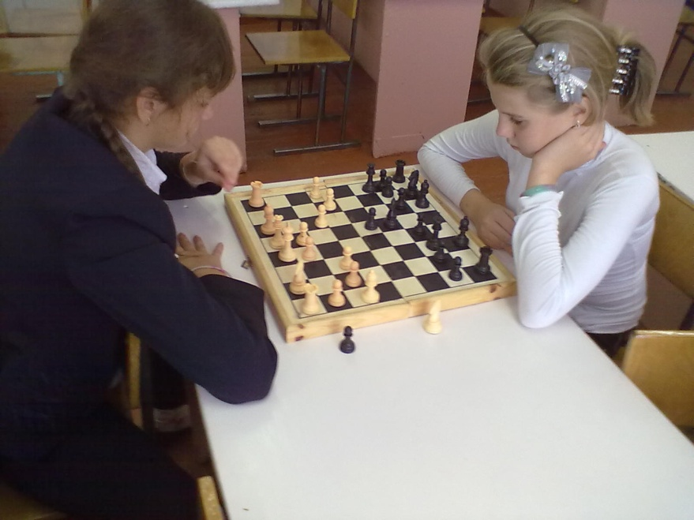
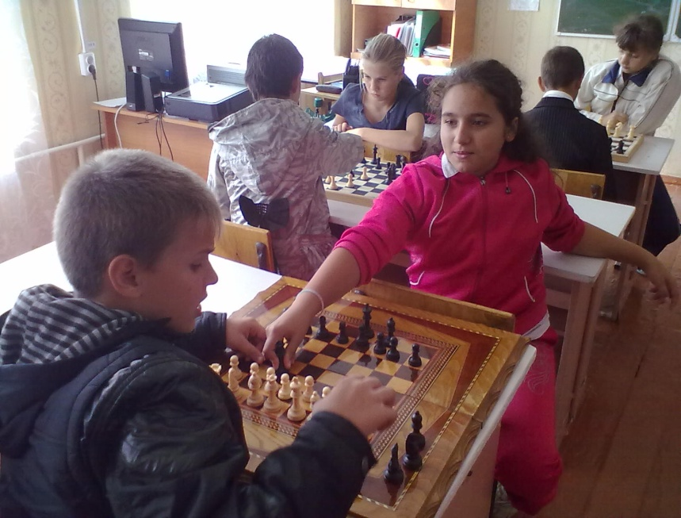
Внеклассная работа

Slide 10
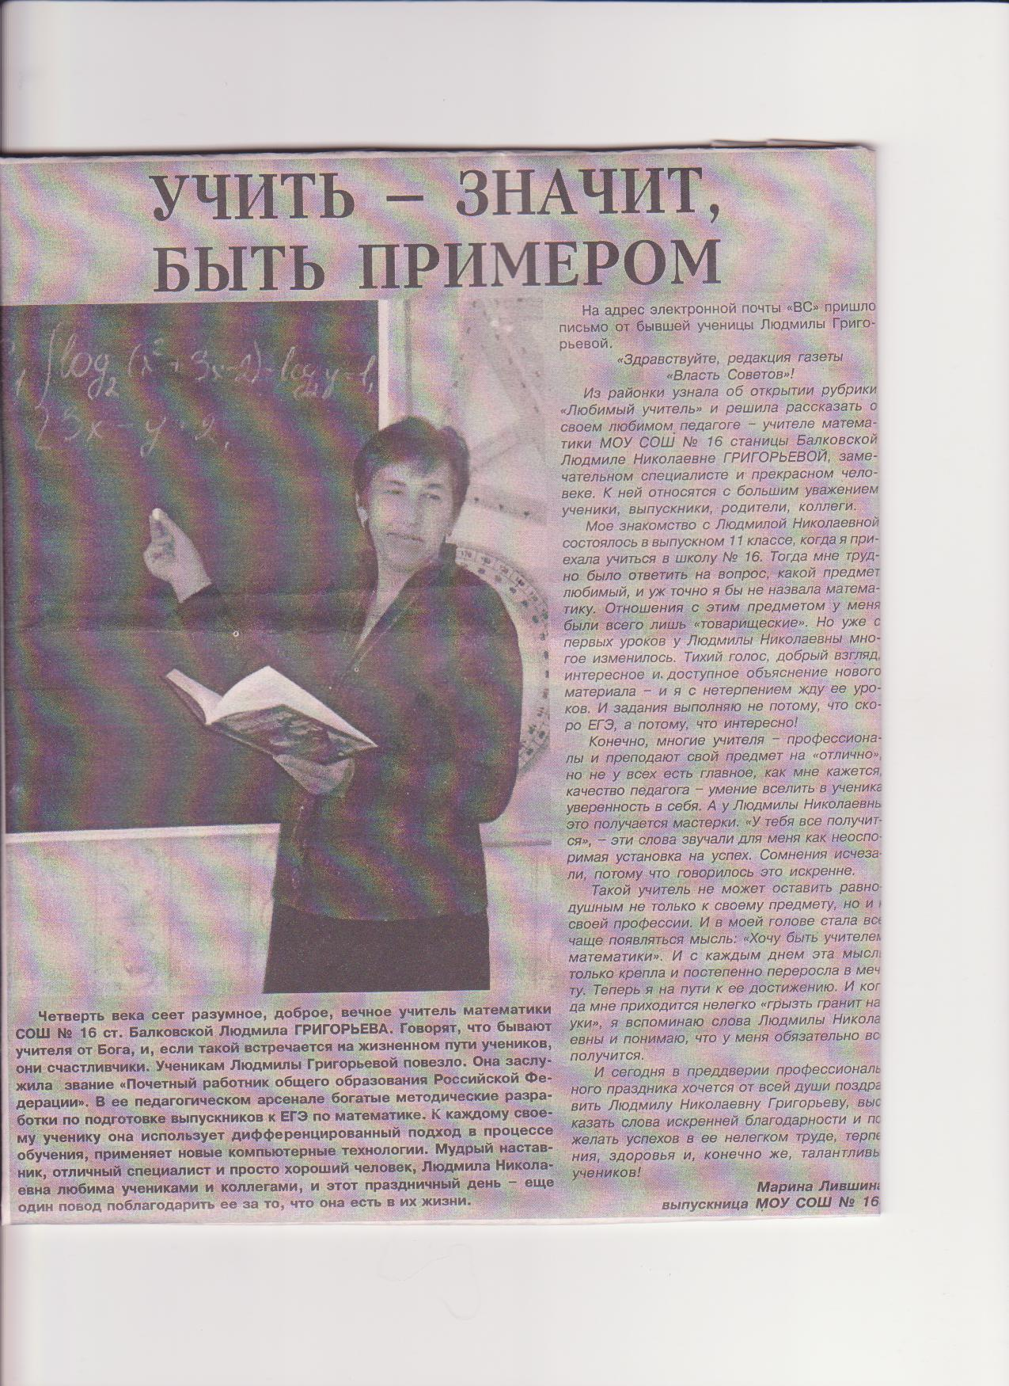
Бывшие ученики об учителе

Slide 11

Научно-методическая деятельность:
руководитель методического объединения учителей математики, физики, информатики МОУ СОШ №16;
выступление на заседании школьного МО: «Технология разноуровневого обучения как один из факторов повышения самостоятельной активности учащихся»;
выступление на заседании районного МО с докладом :«Итоговое повторение в 9 классе»;

Slide 12
разработка слайд-презентаций в среде PowerPoint для уроков геометрии в 8 классе, устный счёт в 5 классе, занимательные задания для устного счета; активно используются ЦОР с различных интернет-ресурсов;
проведение в 5-6 классах дидактических игр на основе слайд-презентаций: «Натуральные числа», «Обыкновенные дроби», «Десятичные дроби»;
проведение недели математики;
проведен открытый урок в 6 классе по теме «Координатная плоскость» в рамках недели математики, информатики и физики;
участие учащихся в районной олимпиаде, олимпиадах «Юниор», «Кенгуру».

Slide 13

Результаты ЕГЭ
школа | 2010 | 2011
математика
СОШ №16 | 46.8 | 55.1
Средний районный | 39.29 | 42.5
Средний краевой | 41,5 | 45,9

Slide 14

Учебно-материальная база по предмету
Комплекты таблиц по математике для 5-6 классов, по геометрии для 7-9 классов.
Компьютер, мультимедийный проектор.
Электронные тренажеры по алгебре для 5,6 классов по УМК Н.Я.Виленкина.
Электронные КИМы по математике для 5 – 9 классов
Дидактические материалы для 5-9 классов

Slide 15

Контрольно-измерительные материалы
Контрольные работы
Самостоятельные работы
Тесты

Slide 16
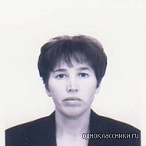
Математика - это язык, на котором написана книга природы .
Г. Галилей

